Slide 1
实践项目
网上订餐系统

Slide 2
配置管理和功能要求
项目的配置管理
  源码管理（Git或SVN）与代码规范
  项目组织结构（Maven）
功能要求
  用户注册和登录
  数据源（DBCP/C3P0/Druid）与分页
  购物车的设计与实现
  在线支付（微信和支付宝）
  后台数据管理

Slide 3
技术要求
登录功能增加安全性，包括传输参数加密和随机码。
引入AJAX,采用HTML改写登录页面。
采用JDBCTemplate改写DAO层的实现。
界面设计友好。

Slide 4
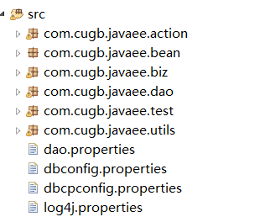
项目管理
分组（每组3~5人）
源代码管理工具的安装与使用（免费云服务器）
项目结构（分层和包名）
代码规范
项目分工

Slide 5
数据库设计
概念模型（E-R）
逻辑模型（关系型数据库）
安装脚本

Slide 6
概要设计的主要内容
登录和注册功能（login和register）
显示全部内容（show）
显示某个内容（detail）
订购（order）
数据管理（用户和菜品等增删改查）
请绘出各功能的流程图和用例图？

Slide 7
功能详细设计
各功能涉及的JSP页面、Servlet和JDBC相关类等
  登录注册功能（login.jsp、loginCheck.java等）
  显示全部内容（show.jsp等）
  显示某项内容（detail.jsp等）
  显示订购内容（viewcart.jsp、order.jsp等）
  用户和菜品的增、删、改、查
请绘出各功能的时序图和类图？

Slide 8



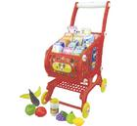
购物车的设计分析
设计分析
  购物车中对象的设计
  使用Servlet实现添加书籍到购物车
  使用JSP实现查看购物车的书籍列表
选择商品
放入购物车
继续购物
满载而归
本章要完成内容
结账
购物车如何设计呢？

Slide 9
购物车中对象的设计
对象的设计
public class CartItemBean implements Serializable {
private BookBean book; //当前书籍
private int quantity; //购物车中的数量
public CartItemBean( BookBean bookToAdd, int number ){
book = bookToAdd;
quantity = number;
}
public void setQuantity( int number ){
quantity = number;
}
public int getQuantity(){
return quantity;
}
…//其他的setter、getter方法
}
书籍编号
对象属性
书籍名称
书籍本身信息
BookBean
书籍版本号
构造方法
书籍价格
属性的getter、setter方法
书籍购买数量
购买书籍的数量
演示示例1：购物车商品信息类CartItemBean.java

Slide 10

购物车的实现（2-1）
使用购物车存放商品
方便存取商品
装入购物车

Slide 11
购物车的实现（2-2）
使用Map实现购物车
BookBean
存放到
存放到
CartItemBean
HashMap
session
书籍数量
key
value
isbn
cart

Slide 12
Map回顾
什么是Map？Map的特点是什么？
Map的对象如何创建？
如何向Map中添加数据？
如何从Map中取数据？

Slide 13
集合接口和类（2-1）
集合接口、类关系图
Collection接口
继承
继承
List接口
Set接口
实现
实现
ArrayList类
LinkedList类
HashSet类
TreeSet类
List及实现类是可变
大小的列表 ，适用于
按数值索引访问元素
Set集合中不允许
有重复的数据

Slide 14
集合接口和类（2-2）
集合接口、类关系图
Map接口
实现
HashMap类
Properties类
Map中以键-值对
形式存储数据

Slide 15
实现添加书籍到购物车
添加书籍到购物车
  获得session对象
  从session中取出BookBean对象
  创建HashMap对象,并添加一个条目到Map中
…
public void doPost(HttpServletRequest request, HttpServletResponse
response) throws ServletException, IOException {
HttpSession session = request.getSession(false);
BookBean book = (BookBean)session.getAttribute("bookToAdd");
Map cart = new HashMap();
cart.put(book.getISBN(), new CartItemBean(book, 1));
session.setAttribute("cart", cart);
}
…
获得session对象
从session中取出书籍信息
把数据存入到session中

Slide 16
实现添加书籍到购物车
判断购物车中是否存在该书籍
  存在：数量加一
  不存在：添加条目到Map中
HttpSession session = request.getSession(false);
Map cart = (Map) session.getAttribute("cart");
if (cart == null) {
cart = new HashMap();
session.setAttribute("cart", cart);
}
BookBean book = (BookBean) session.getAttribute("bookToAdd");
CartItemBean cartItem = (CartItemBean) cart.get(book.getISBN());
if (cartItem != null){
cartItem.setQuantity(cartItem.getQuantity() + 1);
} else{
cart.put(book.getISBN(), new CartItemBean(book, 1));
}
判断session中是否存在cart对象
如果session中存在该书籍，数量加1
演示示例2：向购物车中添加商品AddBookToCart.java
如果session中不存在该书籍，添加条目数量为1

Slide 17
查看购物车的书籍列表
转向viewCart.jsp
  从session中取出Map
  从Map中取出CartItemBean数据
<%@ page contentType= " text/html;charset=GBK" %>
Map cart = (Map) session.getAttribute("cart");
Set cartItems = cart.keySet();
Object[ ] isbn = cartItems.toArray();
BookBean book;
int i = 0;
while (i < isbn.length) {
cartItem = (CartItemBean) cart.get((String)isbn[i]);
book = cartItem.getBook();
//在页面上显示book数据，如：book.getTitle();
i++;
}
从session中取出Map
得到Map中key值的Set
集合，再转换成数组，
以便使用循环进行遍历
通过key值取value
演示示例3：显示购物车内商品viewCart.jsp
viewCart.jsp

Slide 18
Set介绍
Set接口继承关系和常用方法
Collection接口
返回一个包含 Set 中所有元素的数组
Object[ ] toArray()
继承
int size( )
返回Set集合元素数
Set接口
boolean add(Object o)
向Set中添加元素
实现
实现
boolean isEmpty()
HashSet类
TreeSet类
判断Set中是否包含元素，不包含返回true

Slide 19

现场编程
添加商品到购物车的实现步骤是什么？
并写出相关代码。
首先从session中取出Map对象
判断Map中是否存在该数据
存在:数量加一
不存在:添加，数量为一

Slide 20
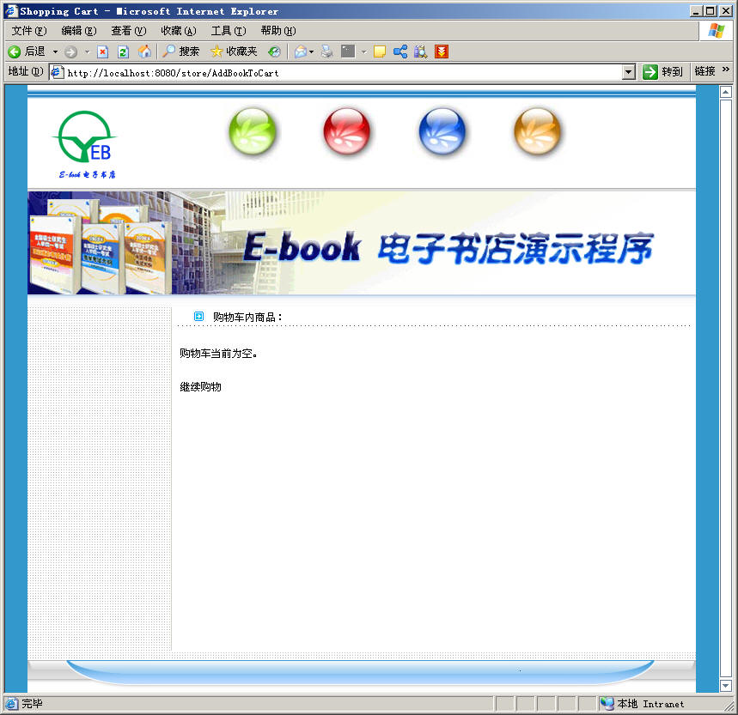
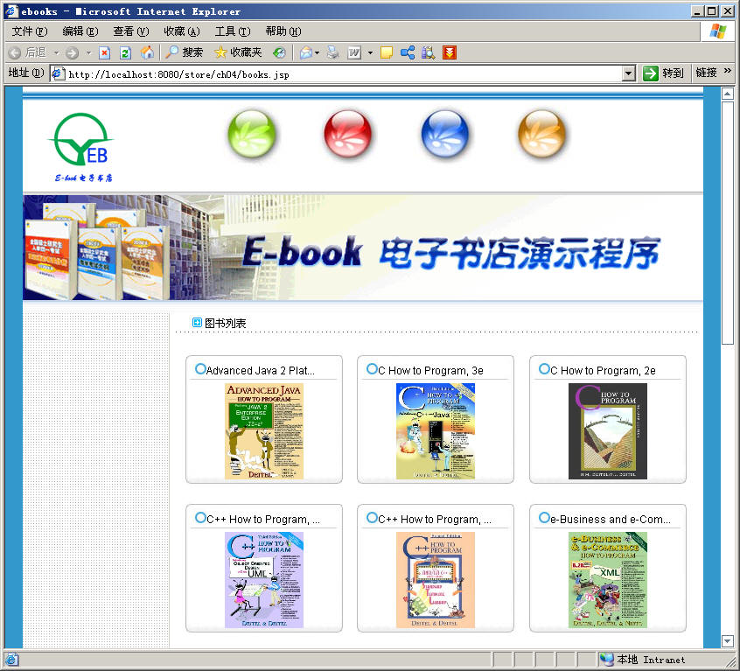
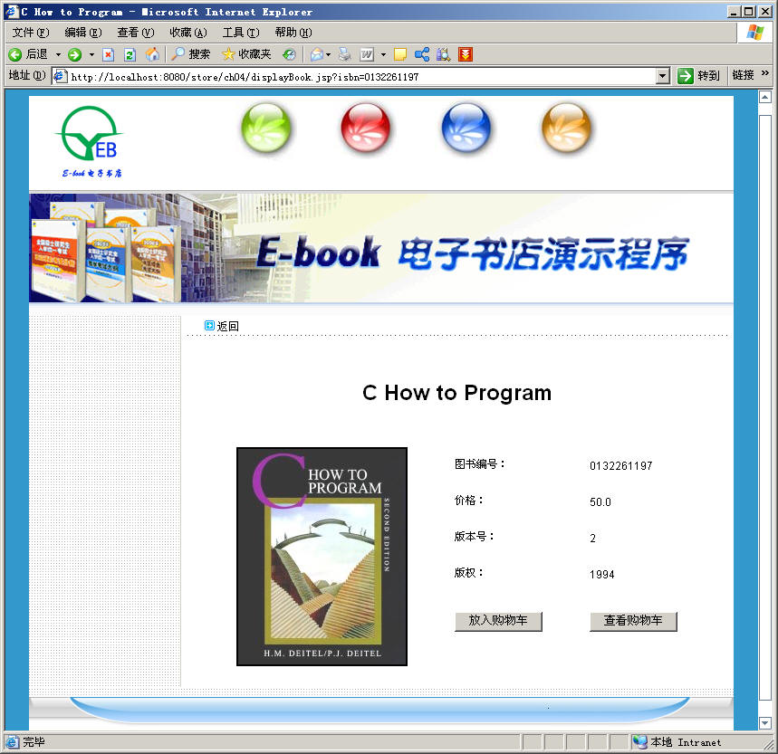
常见错误（2-2）
查看购物车内书籍
已经购买商品，为什么没有显示？问题可能出现在哪里？

Slide 21

常见错误（2-2）
添加商品到购物车---Servlet AddBookToCart.java
显示购物车内商品---viewCart.jsp
if (cart == null) {
cart = new HashMap();
session.setAttribute("cart", cart);
}
…
保存数据到session中
名称要一致
<%
Map cart = (Map) session.getAttribute("Cart");
%>
从session中取出数据

Slide 22
显示购物车数据
如何显示购物车内Map中所有数据
  可不可以使用Map的size()进行循环获得key、value值
    Map 不具有整数索引，不能利用size()进行循环
  使用Set接口
    Set接口继承了Collection接口，但是它不允许集合中存在重复项
    Set接口在Map中的使用
代码错误
Map cart = (Map) session.getAttribute("cart");
for(int i=0;i<cart.size();i++){
CartItemBean cartItem =(CartItemBean)cart.get(i);
}
Map没有整数索引，参数应该是key值
Map cart = (Map) session.getAttribute("cart");
Set cartItems = cart.keySet();
Object[ ] isbn = cartItems.toArray();
int i = 0;
while (i < isbn.length) {
cartItem = (CartItemBean) cart.get((String)isbn[i]);
}
使用keySet()得到key的Set集合
使用Set的toArray()转换成数组
对数组遍历
取出所有值

Slide 23
常见错误
显示购物车内商品---viewCart.jsp
<%
Map cart = (Map) session.getAttribute("cart");
Set cartItems = cart.keySet();
Object[ ] isbn = cartItems.toArray();
int i = 0;
while (i < isbn.length) {
CartItemBean cartItem = (CartItemBean) cart.get(isbn[ i ]);
BookBean book = cartItem.getBook();
}
%>
指出哪里有错误?
正确写法：cart.get((String)isbn[ i ])

Slide 24
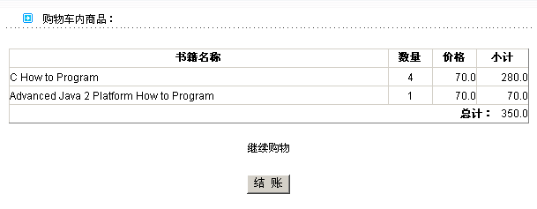
常见错误
指出哪里有错误?
格式不正确
  应该显示为：0.00格式
  使用java.text. DecimalFormat类的format()进行格式化
  DecimalFormat类是格式化十进制数值的类
<%= new DecimalFormat( "0.00" ).format( price ) %>
格式样式
欲格式的数据

Slide 25
总结
如何理解session在购物系统中的作用？
如何从session中取值和存值？
常用的集合类有哪些？它们之间有什么差别？

